Slide 1

ORGANIGRAMA
Instituto de Legalización de la Propiedad
ILP

Slide 2
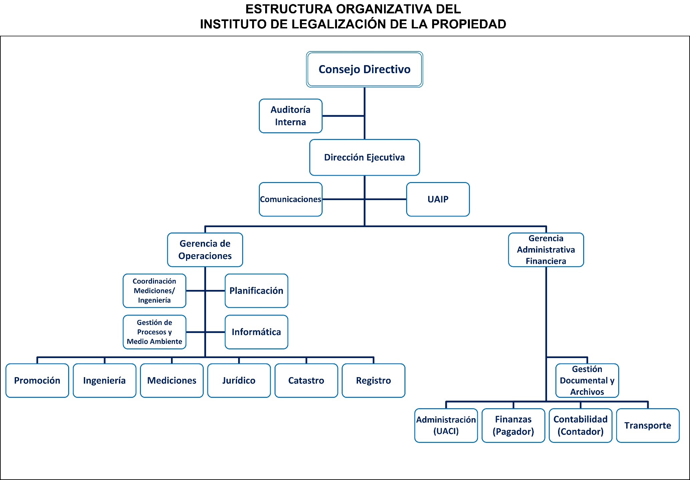

Slide 3
CONSEJO DIRECTIVO
Autoridad superior del Instituto de Legalización de la Propiedad, formado por 5 Miembros: Viceministro de Vivienda y Desarrollo Urbano, Viceministro de Relaciones Exteriores, Integración y Promoción Económica; Viceministro de Obras Públicas, Viceministra de Gobernación y Secretaria de Inclusión Social. Siendo la persona que ocupa el cargo de Viceministro de Vivienda el Presidente del Consejo Directivo del Instituto de Legalización de la Propiedad.
El Consejo toma las decisiones que afectan a toda la organización, conocen, discuten y autorizan las políticas, estrategias generales y específicas, y otros documentos de trascendencia institucional.
Nombre de la Presidenta del Consejo Directivo: Michelle Sol de Castro
Mujeres: 2 | Hombres: 3
Total de funcionarios: 5
Ir a Inicio

Slide 4
AUDITORIA INTERNA
Planifica, organiza y ejecuta los procesos de auditoria interna para verificar el cumplimiento de las políticas, planes, procedimientos y normativa legal aplicable a las operaciones ejecutadas en el Instituto de Legalización de la Propiedad, asimismo realiza evaluaciones para la medición de la eficacia y de la efectividad del sistema de control interno y da seguimiento a las recomendaciones de informes realizados en la materia por las instituciones competentes.
Nombre del Auditor: Romualdo Cáceres Henríquez
Mujeres: 0 | Hombres: 1
Total de empleados: 1
Ir a Inicio

Slide 5
DIRECCION EJECUTIVA
Representa legal y administrativamente al Instituto de Legalización de la Propiedad, mediante la coordinación, ejecución y control de las políticas del Gobierno y la formulación y evaluación de Programas y Proyectos que contribuyan al logro de la visión, misión, objetivos y metas preestablecidas. Fortalece las relaciones con instituciones nacionales y organismos internacionales, vinculados con la ejecución del presupuesto y el manejo de la cooperación externa. Somete a la aprobación del Consejo Directivo las estrategias y políticas que orienten anualmente la preparación y ejecución del presupuesto, así como los programas y proyectos de inversión. Gestiona ante las instituciones y organismos competentes, la aprobación de los Convenios de Préstamo y Donación, suscritos por el Gobierno. Coordina la preparación de estudios, presupuesto interno y planes operativos institucionales, así como, las propuestas de introducción de mejoras a los sistemas operacionales, procedimientos de trabajo y estructura organizativa.
Nombre del Director: David Ernesto Henríquez Canjura
Mujeres: 1 | Hombres: 1
Total de empleados: 2
Ir a Inicio

Slide 6
COMUNICACIONES
Promueve y gestiona la adecuada comunicación interna y externa de la institución en coordinación con la Unidad de Comunicaciones del Ministerio de Vivienda. Actualiza periódicamente la página web, para dar a conocer el quehacer institucional. Además, brinda apoyo al Sistema de Vivienda en la cobertura de actividades o eventos.
Técnico de Comunicaciones
Mujeres: | Hombres: 1
Total de empleados: 1
Ir a Inicio

Slide 7
UAIP
Es la Unidad encargada de gestionar y velar por que se garantice el derecho de acceso a toda persona a la información pública, en cumplimiento a los lineamientos de la Ley de Acceso a la Información Pública su Reglamento y Normativa relacionada para fomentar la participación ciudadana y transparencia, de manera oportuna y veraz.
Oficial de Información: Lorena Patricia Portillo
Mujeres: 1 | Hombres: 0
Total de empleados: 1

Slide 8
GERENCIA DE OPERACIONES
Coordina, dirige, supervisa y controla la gestión operativa para los procesos de legalización de tierras a nivel nacional hacia el cumplimiento de los objetivos institucionales y lineamientos gubernamentales.
Propone a la Dirección Ejecutiva los perfiles de los programas y/o proyectos y el Plan Operativo Institucional y elabora los Convenios Interinstitucionales que tienen como objeto asegurar la tenencia de tierra a familias salvadoreñas de escasos recursos económicos y proveer de recursos financieros al ILP.
Dispone lineamientos de planificación, organización, dirección y control a las unidades operativas, con el propósito de realizar seguimiento y dar cumplimiento a las metas institucionales.
Se coordina con las diferentes instituciones externas que participan en los procesos de legalización.
Nombre del Gerente: Carolina Ivonne Villacorta de Portillo
Mujeres: 3 | Hombres: 0
Total de empleados: 3
Ir a Inicio

Slide 9
COORDINACIÓN MEDICIONES/INGENIERÍA
Coordinar las actividades técnicas de las áreas de ingeniería y mediciones, asistir y apoyar técnicamente a la Gerencia de Operaciones ante las Instituciones autorizadas en aprobación de planos. Realizar Inspecciones de campo de proyectos especiales.
Nombre de Coordinador: José David Reyes Rivera
Mujeres: 0 | Hombres: 1
Total de empleados: 1
Ir a Inicio

Slide 10
GESTIÓN DE PROCESOS Y MEDIO AMBIENTE
Opera de forma transversal con todas las unidades operativas. En la gestión de procesos se proponen mejoras continuas a los procesos administrativos, operativos y del sistema de legalización; se da seguimiento a los proyectos en cumplimiento de las metas. En la parte ambiental se trabaja coordinadamente con los diferentes especialistas autorizados para la elaboración de estudios de impacto ambiental (EsIA), diagnósticos ambientales, formularios ambientales; como también, la sensibilización, medidas y controles ambientales institucionales en pro del medio ambiente.
Nombre de Coordinador: Ana Mirian Torres Gómez
Mujeres: 1 | Hombres: 0
Total de empleados: 1
Ir a Inicio

Slide 11
PLANIFICACIÓN
Apoya técnicamente y de forma sostenida a la Gerencia de Operaciones en las planificaciones de los proyectos, formulación de las metas mensuales en función de los avances de los procesos de legalización, y el seguimiento de los mismos de forma integrada con las jefaturas, también elabora los documentos operativos: Plan Anual Operativo del ILP, Informes Mensuales de Gestión Operativa y otros documentos institucionales.
Nombre de titular: Gloria Irma Viana de Cáceres
Mujeres: 1 | Hombres: 0
Total de empleados: 1
Ir a Inicio

Slide 12
UNIDAD DE INFORMÁTICA
Administra, crea y mejora el sistema de información Institucional, brinda el mantenimiento correspondiente a fin de proporcionar información confiable, actualizada, segura y oportuna que permita la consecución de metas y objetivos de las diferentes unidades. Administra y asegura la integridad de la información para mostrar resultados y grado de avance en forma consolidada y de detalle en forma oportuna de acuerdo a necesidades requeridas, comprende dar apoyo técnico a los usuarios del Sistema de Información Institucional. La Unidad de Informática también es responsable de las tareas de mantenimiento preventivo y correctivo del hardware y de hacer respaldo de datos de los equipos de almacenamiento institucional.
Nombre de titular: Rafael Atilio Hernández Guardado
Mujeres: 0 | Hombres: 2
Total de empleados: 2
Ir a Inicio

Slide 13
UNIDAD DE PROMOCIÓN
Ejecuta las actividades de promoción de los proyectos y/o programas, de forma coordinada e integrada con las diferentes organizaciones tales como VMVDU, ONG´s, Alcaldías, comunidades y beneficiarios, entre otras.
Realiza diagnósticos de los proyectos de legalización, determinando su factibilidad. Realiza Asambleas informativas en campo con los beneficiarios y líderes comunales.
Recolecta documentos de beneficiarios u otros relacionados con el proceso de legalización: DUI, partidas de nacimiento, partidas de defunción, boletas de pagos de derechos de registro y otros, según necesidades el proceso de legalización.
Nombre del titular: Eduardo Alfredo González Argueta
Mujeres: 3 | Hombres: 7
Total de empleados: 10
Ir a Inicio

Slide 14
UNIDAD DE INGENIERÍA
Realiza inspecciones de campo para los Diagnósticos de los Proyectos, comprobación de linderos, resolución de problemas de colindancias, invasiones de inmuebles en coordinación y supervisión de Instituciones externas.
Desarrolla actividades de campo y de oficina para garantizar la veracidad y calidad de la realidad física contenida en los Planos de los inmuebles en proceso de legalización.
Elaboración de Estudios Hidrológicos requeridos por Instituciones externas en los trámites de aprobación de planos, los cuales garantizan el buen funcionamiento de los drenajes de aguas lluvias de las Comunidades en proceso de legalización.
Prepara las Carpetas para la obtención de los Planos Autorizados por las diferentes Instituciones externas autorizadoras en los procesos de legalización.
Realiza los trabajos técnicos para la atención de las observaciones y/o modificaciones requeridas por las Instituciones externas autorizadoras, responsable de elaborar y revisar las descripciones técnicas de los inmuebles para escrituración.
Nombre de titular: David Javier Catalán Oliva
Mujeres: 2 | Hombres: 7
Total de empleados: 9
Ir a Inicio

Slide 15
UNIDAD DE MEDICIONES
Ejecuta mediciones topográficas a través de brigadas, incluido levantamiento de perímetros, planimetría, altimetría, masa arbórea, vaguadas aledañas a los proyectos, replanteamientos y amojonamientos de las parcelaciones, entre otros.
Procesa mediciones y elaboración de planos topográficos iniciales de los proyectos medidos con fines habitacionales y otros planos con fines de Compra y/o Diseño, conforme requerimientos, cumpliendo las leyes y reglamentos vigentes y aplicables en el país.
Amojonamiento de los lotes de acuerdo al plano aprobado por ILP, en caso de resultar necesario y ser requerido.
Elabora y revisa plano perimétrico y de partición, memorias descriptivas, descripciones técnicas, actas de remedición, acotamiento, asimismo amojona lotes de acuerdo a los planos aprobados y/o requerimientos externos.
Nombre de titular: Juan Carlos Monge Barrientos
Mujeres: 2 | Hombres: 12
Total de empleados: 14
Ir a Inicio

Slide 16
UNIDAD JURÍDICA
Realiza estudios jurídicos y registrales de inmuebles en los diferentes Registros de la propiedad del país, coordinadamente con el CNR.
Elabora diligencias notariales y escrituras requeridas en el proceso de legalización.
Realiza estudios técnicos jurídicos de las solicitudes de calificación de interés social y calificación jurídica.
Realizar visitas de campo y proporcionar asesoría y asistencia jurídica en la solución de casos para los procesos de legalización.
Resuelve extrajudicialmente los problemas de colindancias y desacuerdos entre beneficiarios y colindantes para continuar el proceso de legalización.
Supervisa y controla la calidad de los documentos para ser presentados a inscripción en Célula Registral.
Nombre de titular: Victoria Eugenia Ramos de Cea
Mujeres: 6 | Hombres: 3
Total de empleados: 9
Ir a Inicio

Slide 17
UNIDAD CATASTRAL
La Célula Catastral funciona con todas las actividades desarrolladas por el Centro Nacional de Registros, cuya misión principal es brindar los servicios de revisión de planos para 1. Declaración Jurada; 2. Desmembración en Cabeza de su Dueño; 3. Partición; 4. Remedición; 5. Reunión y 6. Certificación de Denominación Catastral para Titulación y 7. Segregación Simple, conforme a los procedimientos administrativos y técnicos establecidos para tal fin en los instructivos y documentación del CNR.
Supervisa, organiza, dirige y controla la ejecución de las diferentes actividades técnicas catastrales, que aseguren el mantenimiento y actualización del Catastro con la calidad y tiempos establecidos en CNR.
Supervisa y orienta al personal técnico en los aspectos registrales y catastrales, para el desarrollo de sus actividades y lograr el cumplimiento de los planes y objetivos programados.
Recibe las solicitudes de servicio con los documentos requeridos de los Proyectos e Insitu en proceso de legalización, verificando el cumplimiento de los requisitos para su presentación y procesamiento.
Nombre de titular: Zulema Beatriz Martínez Mejía
Mujeres: 1 | Hombres: 3
Total de empleados: 4
Ir a Inicio

Slide 18
UNIDAD REGISTRAL
Recibe los documentos generados requeridos en el proceso de legalización verificando que cumplan con los requisitos para su presentación.
Califica e inscribe los documentos a favor de los beneficiarios.
Realiza en coordinación con la Unidad Jurídica los estudios registrales de los documentos presentados por los beneficiarios a fin de determinar el proceso de legalización a iniciarse.
Es enlace del ILP con el Centro Nacional de Registros para lineamientos de inscripción, aprobaciones técnicas, coordinación con las oficinas regístrales departamentales.
Nombre de titular: Jorge Alberto Rivas Villalta
Mujeres: 1 | Hombres: 4
Total de empleados: 5
Ir a Inicio

Slide 19
GERENCIA ADMINISTRATIVA FINANCIERA
Coordina los trabajos directivos, operativos y administrativos de la Institución, mediante la atención apropiada y eficiente de las operaciones relacionadas con el manejo de los recursos financieros y patrimoniales; así como el manejo de los recursos humanos, las gestiones de compra y la prestación de servicios generales.
Seguimiento y control en la elaboración de informes de liquidación de gastos y solicitar los desembolsos de los fondos asignados. Realiza el registro contable de las operaciones financieras y patrimoniales de conformidad a las disposiciones de contabilidad gubernamental. Realiza los procesos de compras, ejerce control y mantenimiento de equipo y mobiliario, procesos de contratación de personal, lleva registros del recurso humano, elaboración de las planillas. Asimismo es la responsable de controlar la condición de los vehículos, en lo referente al estado de funcionamiento, mantenimiento, reparaciones, consumos de combustible y rendimiento; así como velar que los mismos se encuentren asegurados.
Nombre de titular: Ricardo Rousseau González
Mujeres: 3 | Hombres: 4
Total de empleados: 7
Ir a Inicio

Slide 20
UNIDAD FINANCIERA (Pagador)
Coordina los trabajos directivos, operativos y administrativos de la Institución, mediante la atención apropiada y eficiente de las operaciones relacionadas con el manejo de los recursos financieros y patrimoniales; así como el manejo de los recursos humanos, las gestiones de compra y la prestación de servicios generales.
Seguimiento y control en la elaboración de informes de liquidación de gastos y solicitar los desembolsos de los fondos asignados. Realiza el registro contable de las operaciones financieras y patrimoniales de conformidad a las disposiciones de contabilidad gubernamental. Realiza los procesos de compras, ejerce control y mantenimiento de equipo y mobiliario, procesos de contratación de personal, lleva registros del recurso humano, elaboración de las planillas. Asimismo es la responsable de controlar la condición de los vehículos, en lo referente al estado de funcionamiento, mantenimiento, reparaciones, consumos de combustible y rendimiento; así como velar que los mismos se encuentren asegurados.
Nombre de titular: Juan Manuel Sermeño
Mujeres: 0 | Hombres: 1
Total de empleados: 1
Ir a Inicio

Slide 21
UNIDAD DE CONTABILIDAD (Contador)
Coordina los trabajos directivos, operativos y administrativos de la Institución, mediante la atención apropiada y eficiente de las operaciones relacionadas con el manejo de los recursos financieros y patrimoniales; así como el manejo de los recursos humanos, las gestiones de compra y la prestación de servicios generales.
Seguimiento y control en la elaboración de informes de liquidación de gastos y solicitar los desembolsos de los fondos asignados. Realiza el registro contable de las operaciones financieras y patrimoniales de conformidad a las disposiciones de contabilidad gubernamental. Realiza los procesos de compras, ejerce control y mantenimiento de equipo y mobiliario, procesos de contratación de personal, lleva registros del recurso humano, elaboración de las planillas. Asimismo es la responsable de controlar la condición de los vehículos, en lo referente al estado de funcionamiento, mantenimiento, reparaciones, consumos de combustible y rendimiento; así como velar que los mismos se encuentren asegurados.
Nombre de titular: Sergio Arévalo Juárez
Mujeres: 0 | Hombres: 1
Total de empleados: 1
Ir a Inicio

Slide 22
UNIDAD DE ADMINISTRATIVA (UACI)
UACI, es responsable de la descentralización operativa y de realizar todas las actividades relacionadas con la gestión de adquisiciones y contrataciones bienes y servicios de todas las unidades que conforman el Instituto de Legalización de la Propiedad, dándole el debido cumplimiento a la Ley de Adquisiciones y Contrataciones de la Administración Pública (LACAP) a la cual esta sujeta.
Nombre de titular: Alicia Elena Alvarado
Mujeres: 1 | Hombres: 0
Total de empleados: 1
Ir a Inicio

Slide 23
UNIDAD DE TRANSPORTE
Coordina los trabajos directivos, operativos y administrativos de la Institución, mediante la atención apropiada y eficiente de las operaciones relacionadas con el manejo de los recursos financieros y patrimoniales; así como el manejo de los recursos humanos, las gestiones de compra y la prestación de servicios generales.
Seguimiento y control en la elaboración de informes de liquidación de gastos y solicitar los desembolsos de los fondos asignados. Realiza el registro contable de las operaciones financieras y patrimoniales de conformidad a las disposiciones de contabilidad gubernamental. Realiza los procesos de compras, ejerce control y mantenimiento de equipo y mobiliario, procesos de contratación de personal, lleva registros del recurso humano, elaboración de las planillas. Asimismo es la responsable de controlar la condición de los vehículos, en lo referente al estado de funcionamiento, mantenimiento, reparaciones, consumos de combustible y rendimiento; así como velar que los mismos se encuentren asegurados.
Nombre de titular: Fernando Chavarría
Mujeres: 0 | Hombres: 4
Total de empleados: 4
Ir a Inicio

Slide 24
UNIDAD DE GESTIÓN DOCUMENTAL Y ARCHIVOS (UGDA)
Encargada de crear y dirigir el Sistema Institucional de Gestión Documental y Archivos (SIGDA) estableciendo normativas, manuales y buenas prácticas en la producción y uso de los documentos, tanto físicos como digitales, y archivos en la institución. Además, administra el archivo central resguardando los documentos institucionales relacionados a proyectos de legalización.
Nombre de titular: Jorge Antonio Callejas Morán
Mujeres: 1 | Hombres: 1
Total de empleados: 2
Ir a Inicio

